Slide 1





PaaS
(Plataforma como Serviço)

Slide 2





Hístoria
origem do PaaS se deu no início dos anos 2000.Foi quando as empresas começaram a buscar maneiras mais eficientes e econômicas de desenvolver e lançar aplicações. Desde então, se tornou peça fundamental na transformação digital, permitindo que negócios acelerassem o desenvolvimento de novas aplicações, melhorando a colaboração entre as equipes e reduzindo os custos operacionais.

Slide 3
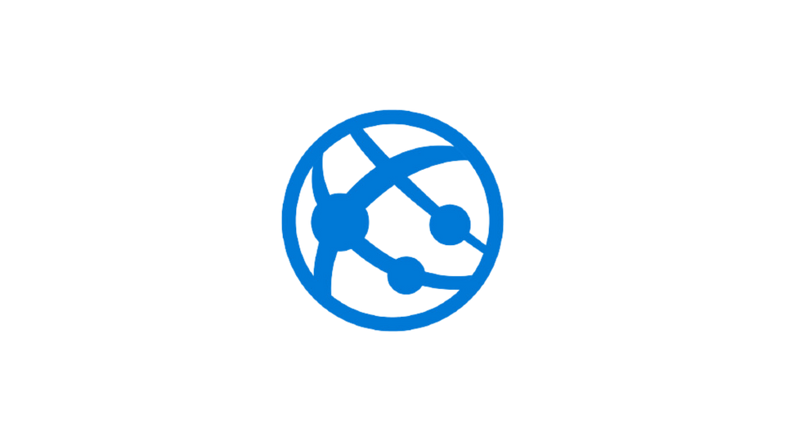


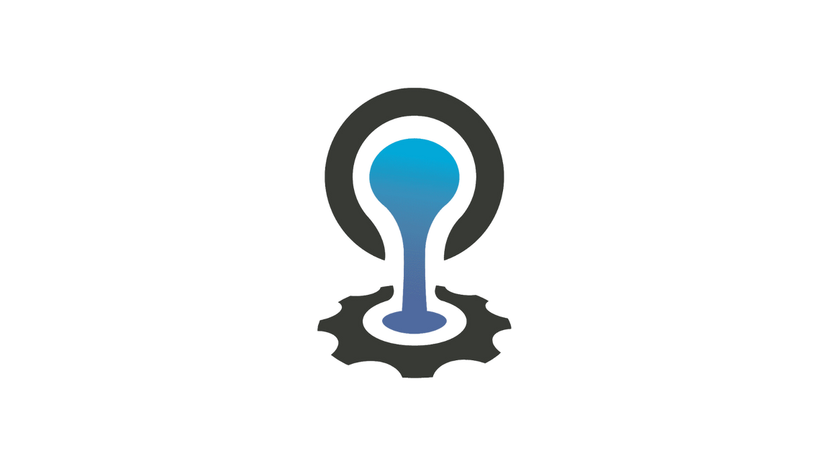

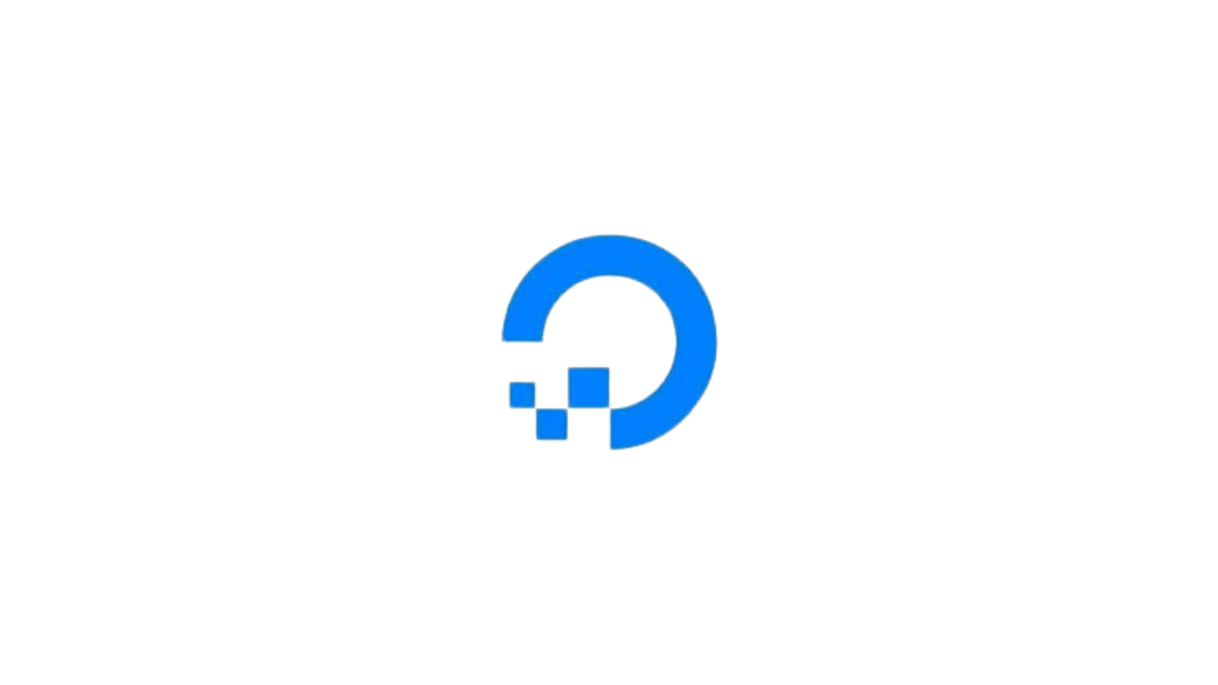



O que é?
O PaaS (plataforma como serviço) é um ambiente de desenvolvimento e implantação completo na nuvem, com recursos que permitem a você fornecer tudo, desde aplicativos simples baseados em nuvem até sofisticados aplicativos empresariais habilitados para a nuvem.

Slide 4





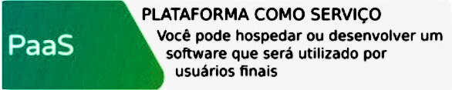
Como funciona
Ao contrário dos modelos de serviço IaaS ou SaaS, as soluções de PaaS são destinadas para desenvolvimento de aplicativos e softwares, que incluem:
- Infraestrutura em nuvem: data centers (um local que estão presentes os sistemas computacionais de uma empresa ou organização), armazenamento, equipamentos de rede e servidores.

Slide 5


Como funciona
- Software Middleware: atua como uma ponte, um ponto intermediário entre diversas aplicações em um sistema, engloba sistemas operacionais, frameworks, kits de desenvolvimento (SDK), bibliotecas, entre outros.
- Interface do usuário: uma interface gráfica do usuário (GUI), uma interface de linha de comando (CLI), uma interface de API (são mecanismos que permitem que dois componentes de software se comuniquem usando um conjunto de definições e protocolos) e, em alguns casos, todos esses três componentes.

Slide 6



Como funciona
A plataforma como serviço é oferecida on-line, segura que os desenvolvedores possam acessar pela internet, permitindo que eles trabalhem em projetos independente do lugar e que colaborem com outros membros da equipe. Os aplicativos são criados direto no sistema PaaS e podem ser implementados imediatamente após a conclusão.

Slide 7




Benefícios
Reduzir o tempo de programação. As ferramentas de desenvolvimento PaaS podem reduzir o tempo de codificação de novos aplicativos com componentes de aplicativos pré-codificados inseridos na plataforma.
Adicionar funcionalidades de desenvolvimento sem adicionar pessoal. Componentes da PaaS dão novas funcionalidades sem precisar adicionar funcionários com as habilidades necessárias.
Gerenciar de forma eficiente o ciclo de vida do aplicativo. O PaaS fornece todas as funcionalidades que você precisa para dar suporte ao ciclo de vida completo do aplicativo Web: compilação, teste, implantação, gerenciamento e atualização no mesmo ambiente integrado

Slide 8




Diferença entre eles (IaaS,PaaS,SaaS)
Infrastructure as a Service (IaaS)
A Infraestrutura como Serviço é um modelo de cloud computing onde todos os recursos são configuráveis. Diferentemente do PaaS, que a infraestrutura já vem pronta, a IaaS oferece controle total de todos os recursos.

Slide 9
Diferença entre eles (IaaS,PaaS,SaaS)
Software as a Service (SaaS)
O Software como Serviço, permite que os usuários acessem o software via web ou por meio de APIs disponibilizadas pela provedora, sem necessidade de instalação. Assim, toda a infraestrutura e seus recursos são entregues completamente prontos. Além disso a SaaS não exige conhecimento técnico ou contratação de equipe especializada, diferente do PaaS, que exige um know-how de como desenvolver e gerenciar aplicações.

Slide 10









Vantagens
Desvantagens
Gerenciamento:facilita a organização e a velocidade no manuseio das informações mais importantes do projeto.
Segurança:Todo o conteúdo desenvolvido é cuidado pelo provedor do serviço.
Custo: os gastos com PaaS podem ser menores, já que ela oferece recursos e ferramentas distintas para o usuário.
Infraestrutura:Por utilizar a infraestrutura de terceiros (como a AWS ou a Azure citadas previamente), a empresa depende do bom funcionamento das mesmas.
Mais personalizações limitadas.
Mais personalizações limitadas.

Slide 11



Produtos e serviços relacionados
AWS: o AWS, abreviação para Amazon Web Services, é uma plataforma de serviços e computação em nuvem, oferecida pela Amazon, que conta com diversos serviços, desde a implantação de aplicativos e grandes dados até DBaaS (banco de dados como serviço) e aprendizagem de máquinas.
IBM Cloud: um conjunto de serviços de computação em nuvem pelas ferramentas oferecidos pela IBM, cobre casos essenciais do uso do PaaS como a implantação de aplicativos, grande processamento de dados e armazenamento de dados.

Slide 12
Produtos e serviços relacionados
Google Cloud: é um espaço de computação em nuvem com ferramentas de gerenciamento criadas pela Google, o Cloud Run inclui diversas funções escalonáveis, ferramentas de segurança e pode implantar um código escrito em diversas linguagens de programação.
Microsoft Azure: uma plataforma de computação em nuvem executada pela Microsoft, a Azure inclui uma série de serviços desde aprendizagem de IA e máquinas até a análise, ferramentas de desenvolvimento, processamento de dados, entre outros.

Slide 13






Fontes
https://blog.vindi.com.br/platform-as-a-service-paas/
https://cloud.google.com/learn/what-is-paas?hl=pt-br#section-5
https://kinsta.com/pt/blog/o-que-e-paas/
https://pt.wikipedia.org/wiki/Amazon_Web_Services
https://en.wikipedia.org/wiki/IBM_Cloud
https://pt.wikipedia.org/wiki/Google_Cloud_Platform
https://cloud.google.com/run/docs/overview/what-is-cloud-run?hl=pt-br#:~:text=O%20Cloud%20Run%20%C3%A9%20uma,de%20cont%C3%AAiner%20com%20base%20nele.
https://pt.wikipedia.org/wiki/Microsoft_Azure

Slide 14


Muito obrigada(o) pela atenção de todos!!

